Slide 1





BG05SFPR001-1.003-0001 „СИЛЕН СТАРТ“
ДЕТСКА ГРАДИНА С.КРУШАРИ
ОБЩИНА КРУШАРИ
ОБЛАСТ ДОБРИЧ

Slide 2

BG05SFPR001-1.003-0001 „СИЛЕН СТАРТ“
Детска градина с.Крушари стартира проектBG05SFPR001-1.003-0001 „Силен старт“ финансиран по Програма „Образование“ 2021-2027 г„ съфинансиран от Европейския съюз

Slide 3


Slide 4

Дейност 2 - Интензивна работа с родители на ниво детска градина, в т.ч. техни яслени групи и на ниво училище с групи за задължително предучилищно образование за формиране на положителни нагласи кьм образованието и за пълноценного им участие в образователния процес.
Дейността предвижда провеждане на различни форми на интензивна работа с родители на деца от уязвими групи в съответствие с идентифицираните потребности, които ще обхванат родители на деца от уязвими групи, както работа с родители от различните общности за формиране на толерантност, приемане на различието и повишаването на социалните компетентности на родителите относно значимостта на образованието за цялостното детско развитие.
BG05SFPR001-1.003-0001 „СИЛЕН СТАРТ“

Slide 5


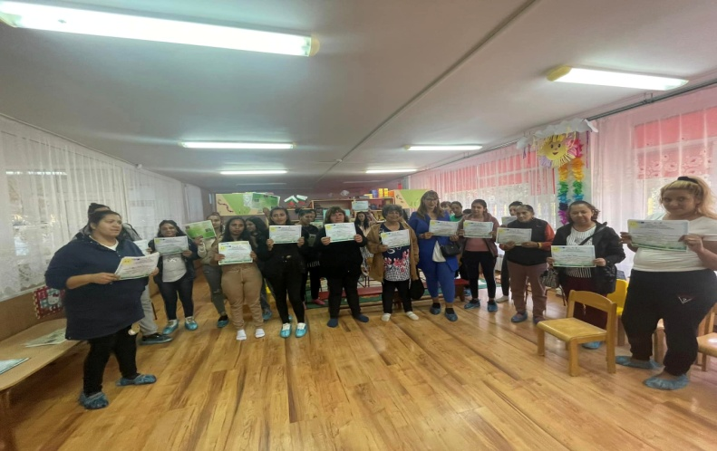
BG05SFPR001-1.003-0001 „СИЛЕН СТАРТ“
МЕСЕЦ ОКТОМВРИ,2024г.
Тема: ,,Отговорни родители-уверени деца”
Представяне на презентация ,,МОЯТА –ТВОЯТА –НАШАТА ДЕТСКА ГРАДИНА”
Връчване на сертификати ,,Активни родители за успешни деца”

Slide 6

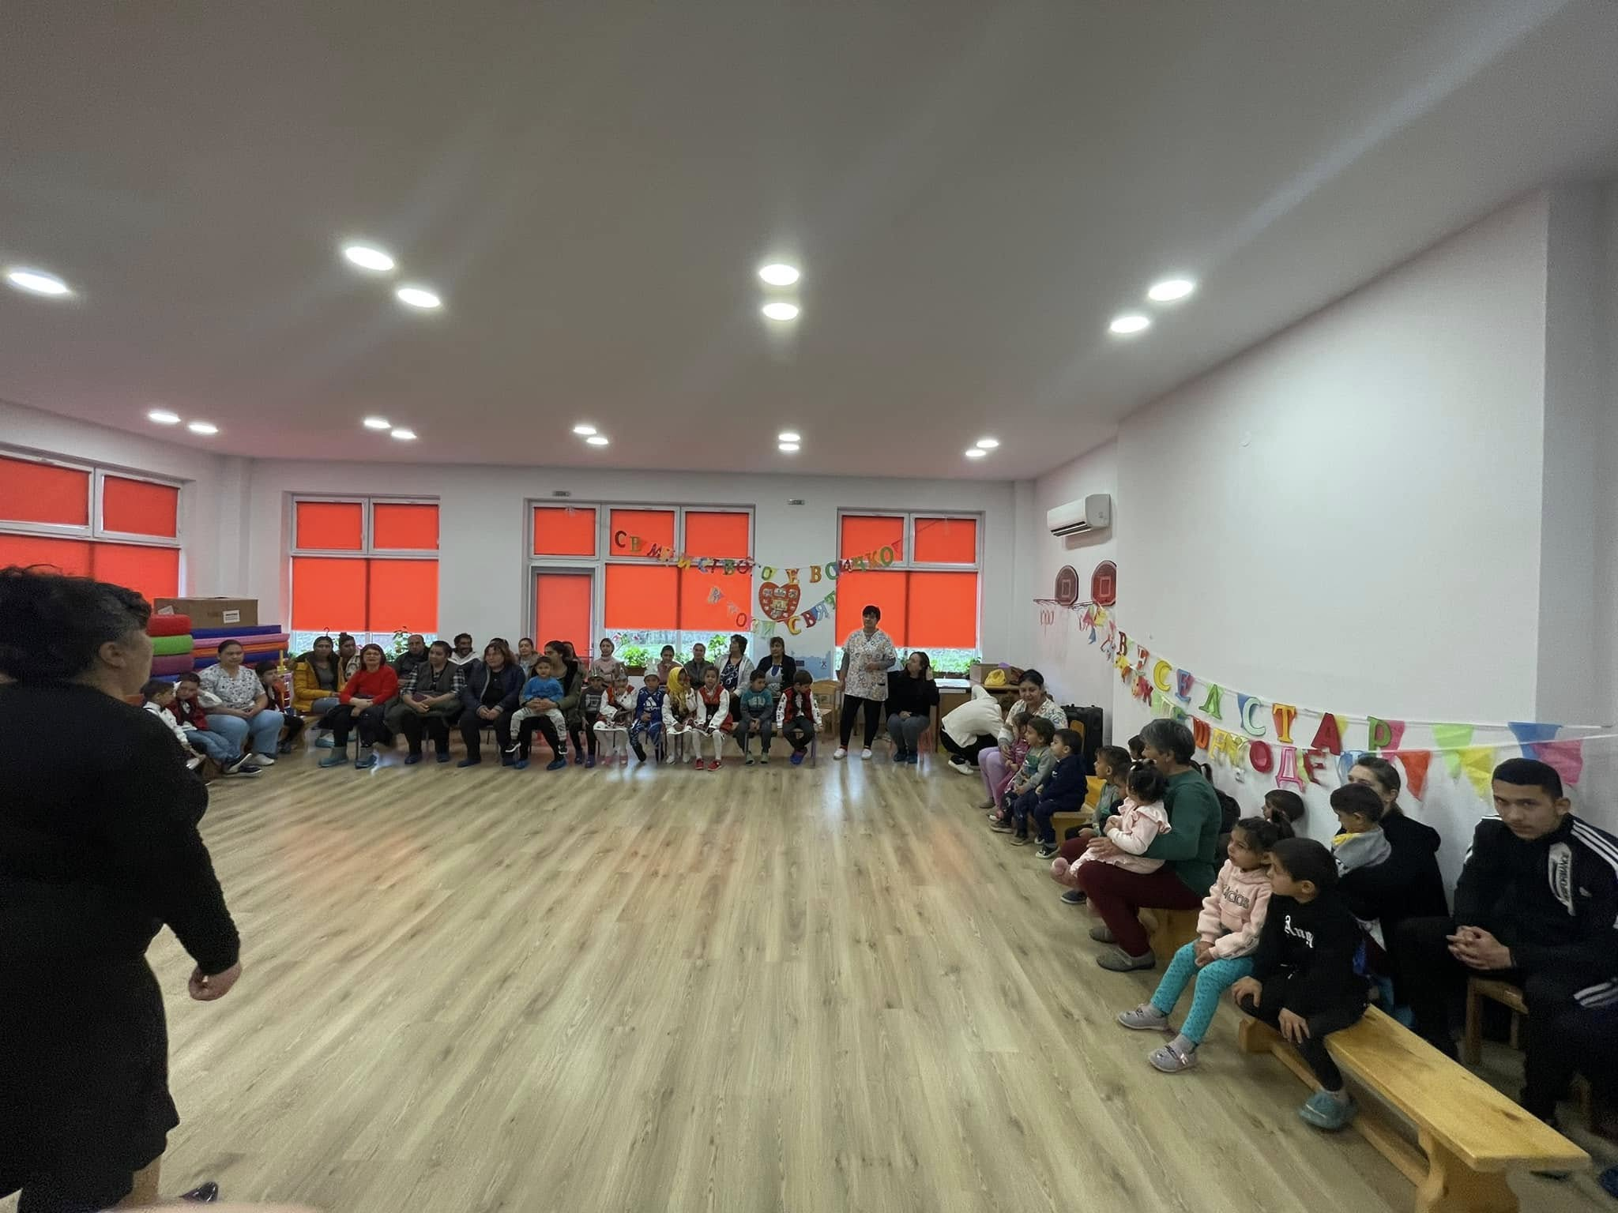
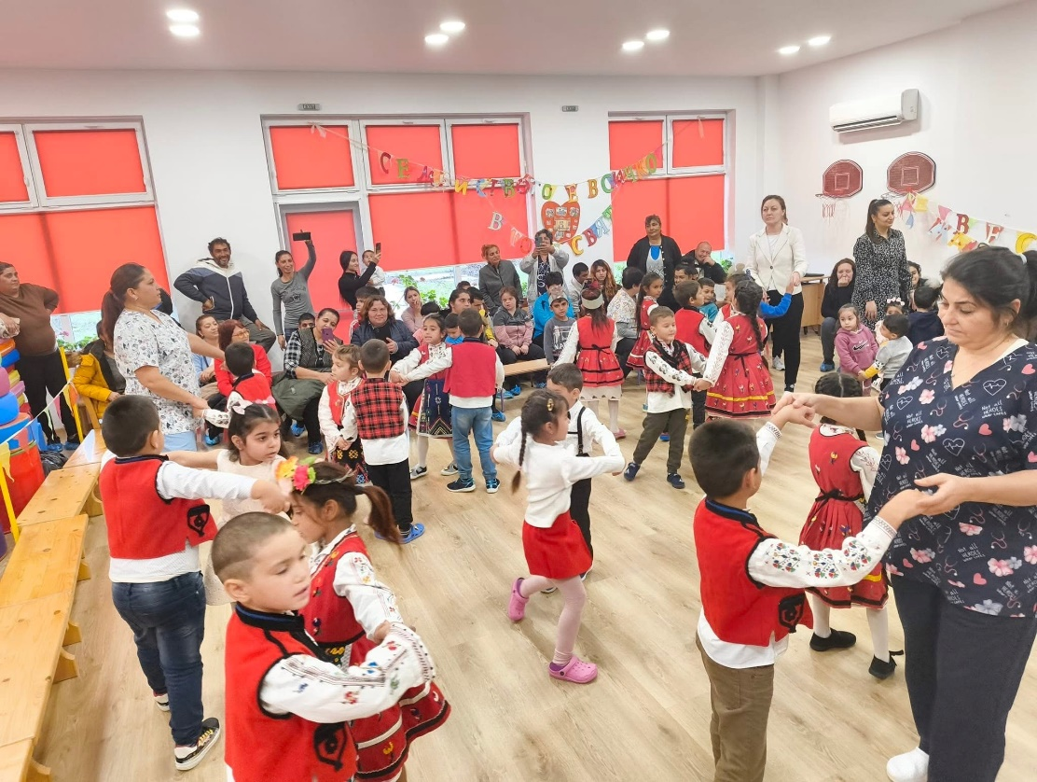
BG05SFPR001-1.003-0001 „СИЛЕН СТАРТ“
МЕСЕЦ НОЕМВРИ,2024г.
,,Семейството е всичко в този свят”

Slide 7

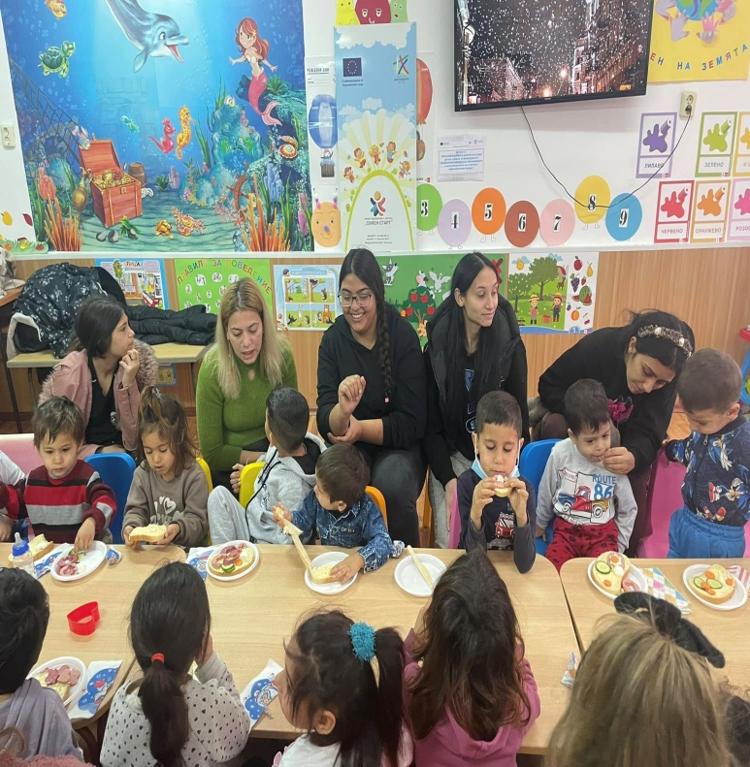
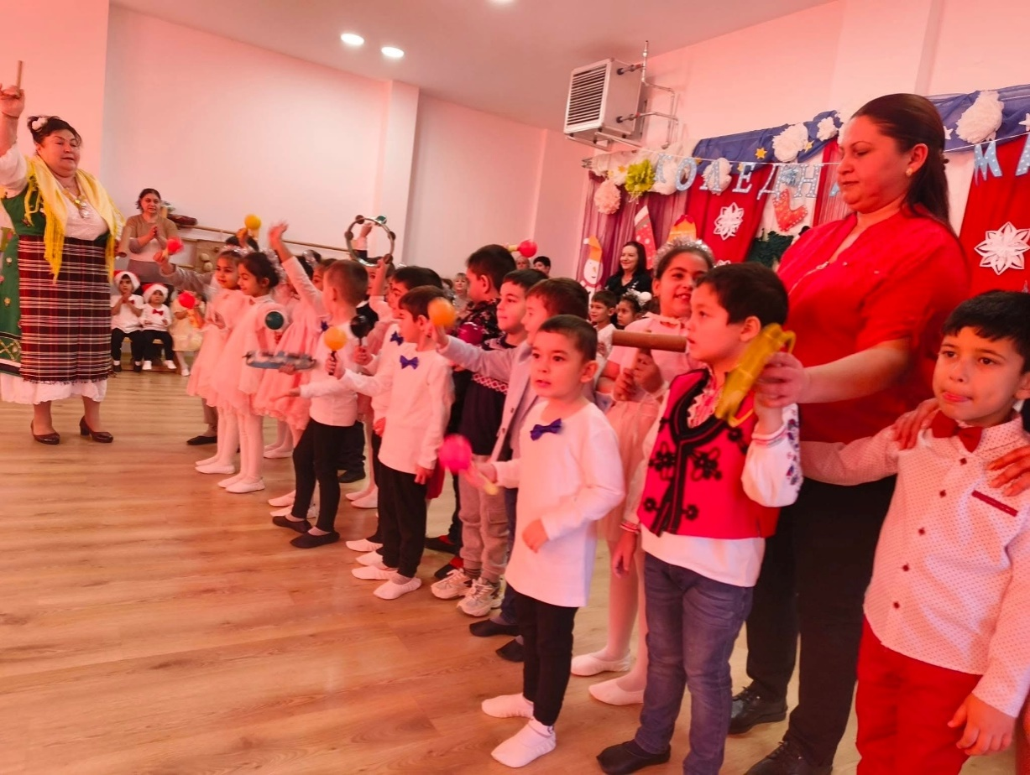
BG05SFPR001-1.003-0001 „СИЛЕН СТАРТ“
МЕСЕЦ ДЕКЕМВРИ,2024г.
ТЕМА:,,КОЛЕДНА МАГИЯ”

Slide 8

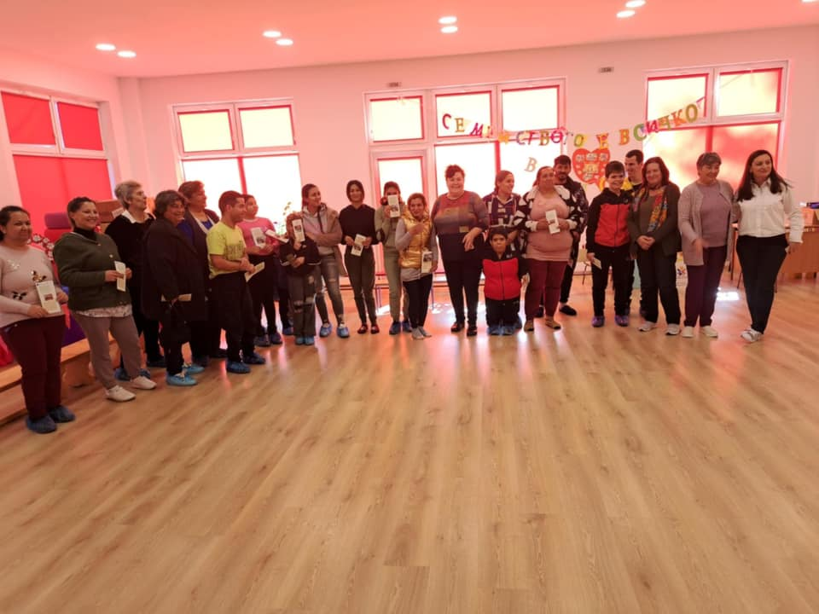
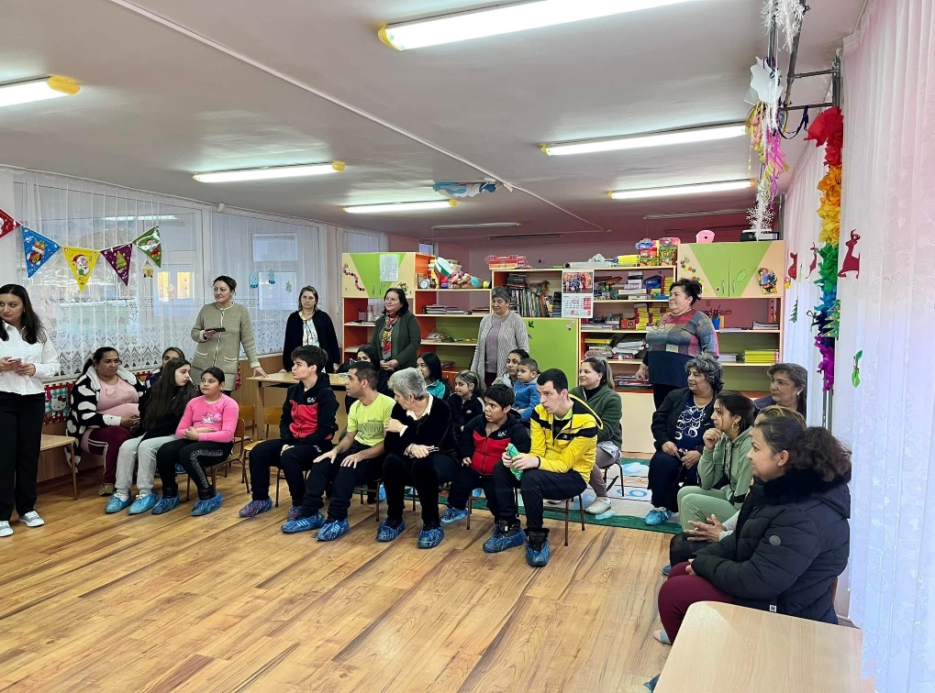
BG05SFPR001-1.003-0001 „СИЛЕН СТАРТ“
МЕСЕЦ ЯНУАРИ,2025г.
ТЕМА: ,,УСПЯВАМЕ ЗАЕДНО”

Slide 9
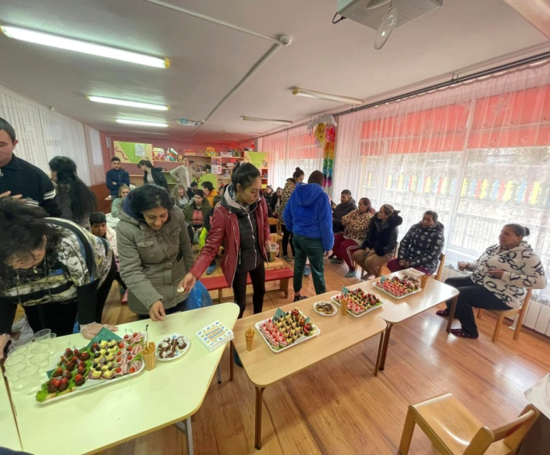
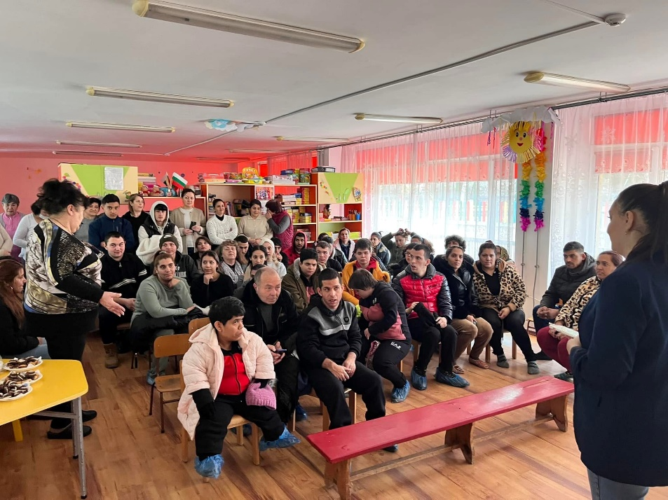
BG05SFPR001-1.003-0001 „СИЛЕН СТАРТ“
МЕСЕЦ ФЕВРУАРИ,2025г.
ТЕМА:,, МОЖЕМ И ЩЕ МОЖЕМ ПОВЕЧЕ ЗАЕДНО!”

Slide 10

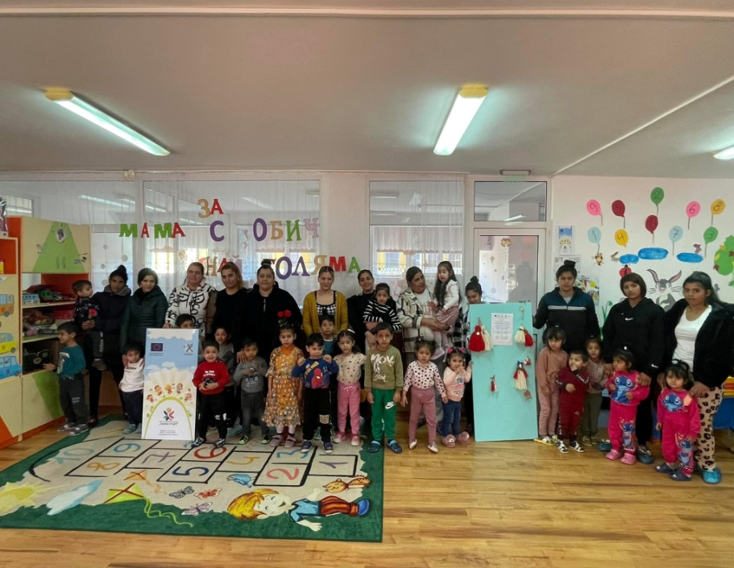
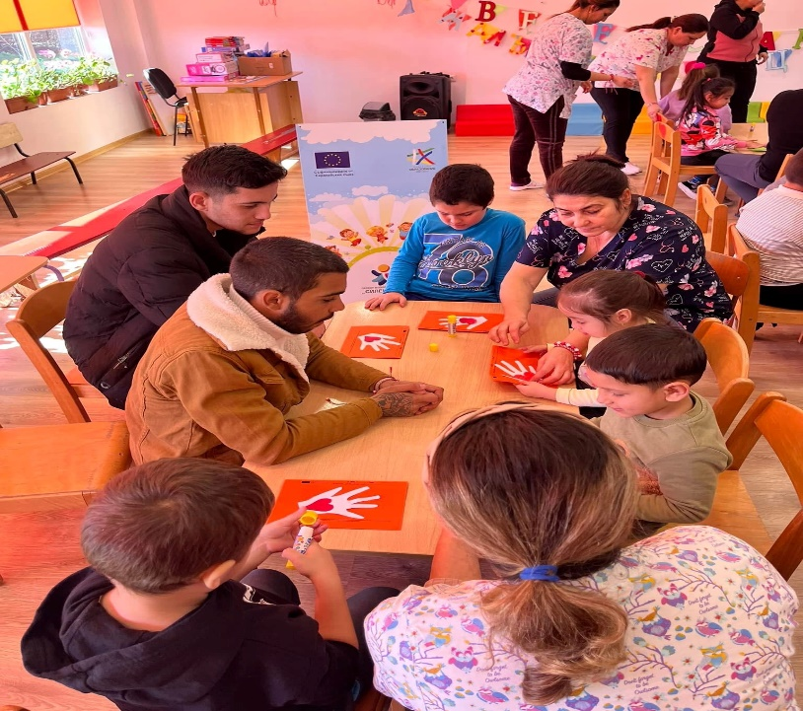
BG05SFPR001-1.003-0001 „СИЛЕН СТАРТ“
МЕСЕЦ МАРТ,2025г.
ТЕМА: ,,ЦВЕТЕН ПОЛЕТ ЗА МАЛКИ И ГОЛЕМИ-С ОБИЧ ЗА МАМА!”

Slide 11
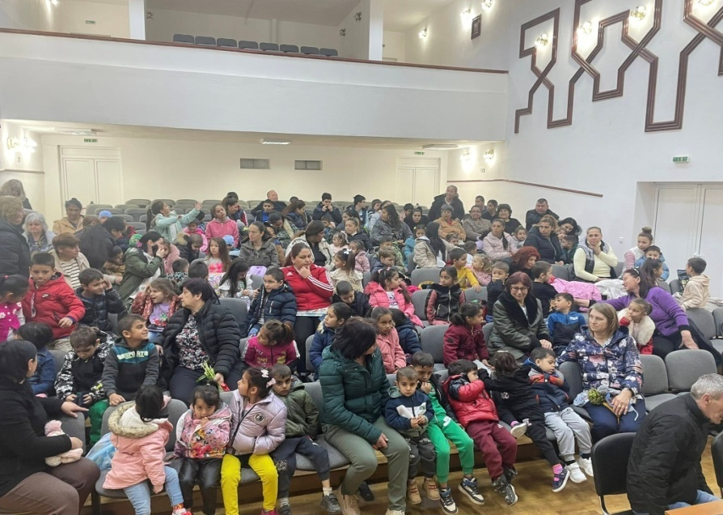
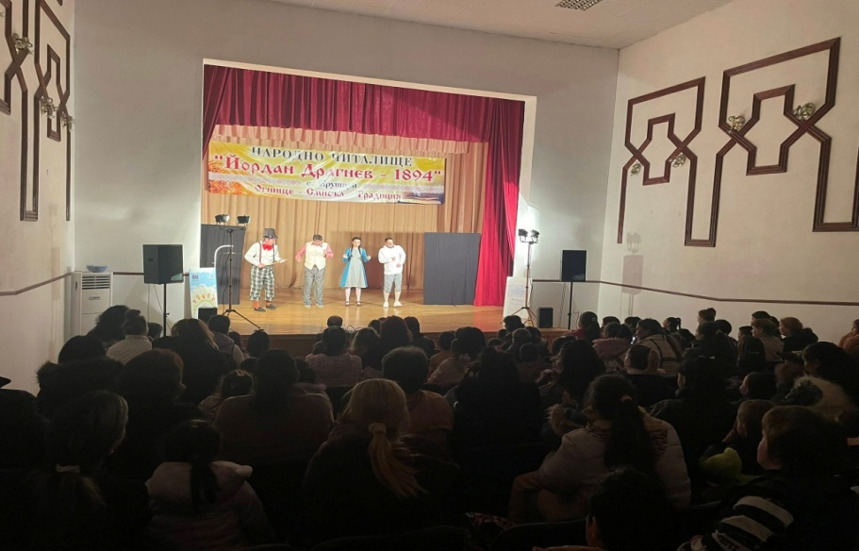
BG05SFPR001-1.003-0001 „СИЛЕН СТАРТ“
МЕСЕЦ АПРИЛ,2025г.
ТЕМА: ,,ВЪЛШЕБНА ЗАВЕСА”
ТЕАТРАЛНА ПОСТАНОВКА ,,ВЪЛКЪТ И СЕДЕМТЕ КОЗЛЕТА”

Slide 12

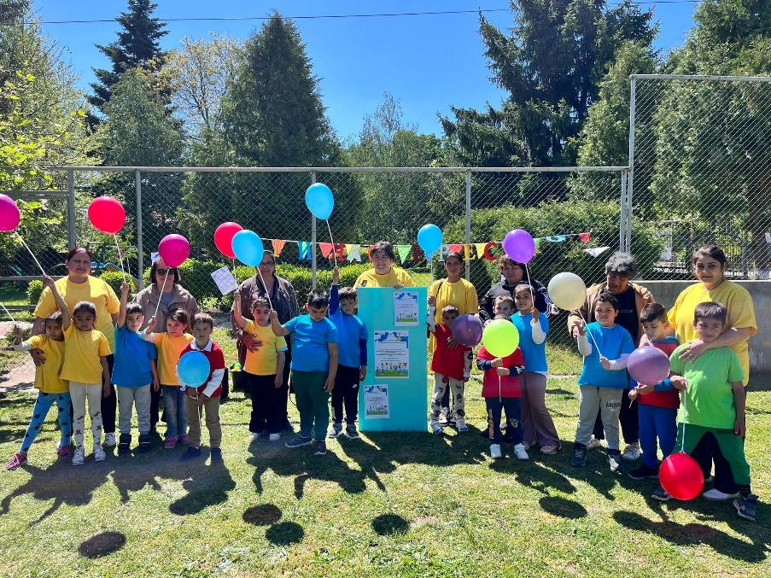

МЕСЕЦ МАЙ,2025г.
ТЕМА: ,,ПРИ НАС Е ВЕСЕЛО’’-ДЕТСКИ СПОРТЕН ПРАЗНИК

Slide 13

BG05SFPR001-1.003-0001 „СИЛЕН СТАРТ“
БЛАГОДАРИМ
ЗА
ВНИМАНИЕТО!

